Slide 1


Slide 2
Определение и классификация нейропроцессоров
Нейропроцессор – это кристалл, который обеспечивает выполнение нейросетевых алгоритмов в реальном масштабе времени.
    специализированные нейрочипы;
    заказные кристаллы;
    встраиваемые микроконтроллеры;
    процессоры общего назначения;
    перепрограммируемые логические интегральные схемы (FPGA,ПЛИС);
    процессоры цифровой обработки сигналов (ПЦОС);
    транспьютеры.

Slide 3
Параметры нейропроцессоров
    MMAC – миллионов умножений с накоплением в секунду;
    CUPS (Connections Update per Second) – число измененных значений весов в секунду;
CPS (Connections per Second) – число соединений (умножений с накоплением) в секунду;
    CPSPW = CPS/Nw, где Nw – число синапсов в нейроне;
CPPS – число соединений примитивов в секунду:
CPPS = CPS • Bw • Bs, где Bw, Bs – разрядность чисел, отведенных под веса и синапсы.

Slide 4
Преимущества нейропроцессоров:
высокое быстродействие, связанное с тем, что алгоритмы нейроинформатики обладают высокой степенью параллельности;
нейросистемы делаются очень устойчивыми к помехам и разрушениям;
устойчивые и надежные нейросистемы могут создаваться из ненадежных элементов, имеющих значительный разброс параметров.

Slide 5
Недостатки нейропроцессоров:
они создаются специально для решения конкретных задач, связанных с нелинейной логикой и теорией самоорганизации. Решение таких задач на обычных компьютерах возможно только численными методами;
в силу своей уникальности достаточно дорогостоящи.

Slide 6
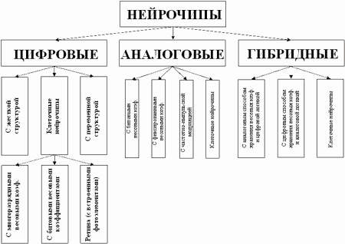
Классификация нейрочипов

Slide 7
Производительность специализированных нейрочипов
Наименование | Конфигурация | CPS | CPSPW | CPPS | CUPS
NLX420 | 32-16, 8 bit mode | 10M | 20K | 640M | -
100 NAP | 4 chips, 2 M wts, 16 bit mantissa | 250M | 125 | 256G | 64M
WSI (Hitachi) | 576 neuron Hopfield | 138M | 3.7 | 10G | -
N64000 (Inova) | 64-64-1, 8 bit mode | 871M | 128K | 56G | 220M
MA16 | 1 chip, 25 MHz | 400M | 15M | 103G | -
ZISC036 | 64 8 bit element inp. Vector | - | - | - | -
MT19003 | 4-4-1-, 32 MHz | 32M | 32M | 6.8G | -
MD1220 | 8-8 | 9M | 1M | 142M | -
NI 1000 | 256 5 bit element inp. Vector | 40 000 vec in sec. | - | - | -
L-neuro-1 | 1-chip, 8 bit mode | 26M | 26K | 1.6G | 32M
NM6403 | 8 bit mode, 50 MHz | 1200M | 150M | 77G | -

Slide 8
Нейропроцессоры на основе
ПЦОС и ПЛИС
Особенностью использования ПЦОС и ПЛИС является то, что ориентация в выполнении нейросетевых операций обуславливает с одной стороны повышение скоростей обмена между памятью и параллельными арифметическими устройствами, а с другой стороны уменьшение времени весового суммирования (умножения и накопления) за счет применения фиксированного набора команд типа регистр – регистр.

Slide 9
Практическое применение нейропроцессоров
Управление в режиме реального времени;
Распознавание образов;
Прогнозы: погоды, финансовых показателей, исхода лечения, политических событий, поведения противников в военном конфликте и др.;
Оптимизация и поиск наилучших вариантов: при конструировании технических устройств, выборе экономической стратегии.

Slide 10
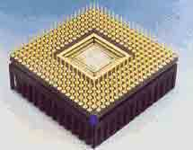
Нейрочип МА16

Slide 11
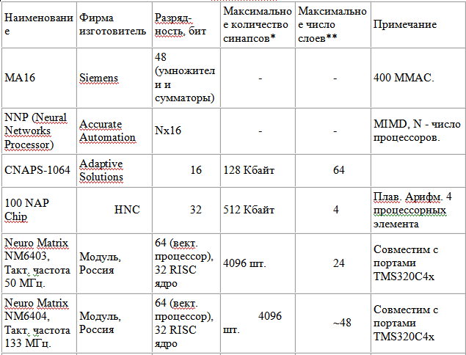
Нейрочипы

Slide 12
Оптический компьютер
Оптический компьютер – это компьютер, основанный на использовании оптических процессоров. В отличие от обычных компьютеров, основанных на электронных технологиях, в оптических компьютерах операции выполняются путём манипуляции потоками оптического излучения, что позволяет достичь большей производительности вычислений.

Slide 13
Оптические компьютеры: настоящее время
Оптические компьютеры сейчас находятся на одном уровне развития с нейрокомпьютерами и квантовыми компьютерами.
Однако в кругах специалистов существует мнение, что оптический компьютер в "чистом" виде еще не разработан. На данный момент существует лишь электронно-оптический компьютер.

Slide 14
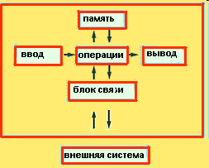
Схема оптического компьютера

Slide 15
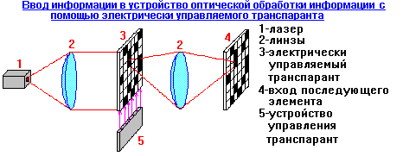
Системы ввода информации
Существуют два основных способа образования изображений и ввода их в канал оптической обработки, обеспечивающих достаточно большую скорость ввода.

Slide 16
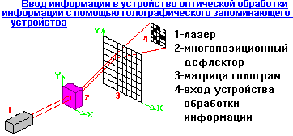
Системы ввода информации

Slide 17
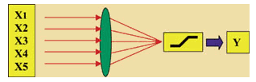
Схема обработки оптической информации
Пример реализаций многовходовой функции ИЛИ-НЕ/И-НЕ с помощью линзы L и порогового устройства-инвертора N.

Slide 18
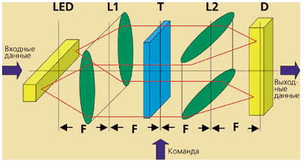

Оптические процессоры

Slide 19
Достоинства оптических процессоров:
- принципиальное повышение производительности;
- независимое распространение в свободном пространстве световых пучков, что позволяет иметь до 1000 входных и выходных сигналов.
- естественная полная параллельность вычислений;
- адекватность схем обработки самому виду существования вх.и вых. массива информации - двумерного изображения;
- крайне низкое энергопотребление;
- адекватность использованию интегральной (планарной) технологии;

Slide 20
Достоинства оптических процессоров:
- дополнительные возможности когерентной обработки;
- нечувствительность к электромагнитным помехам;
- высокая мощность интегральных преобразований, выполняемых оптическими спецпроцессорами, и полная возможность оптической реализации как булевой алгебры, так и искусственных нейронов;
- снижение потребляемой мощности;
- возможное уменьшение размеров элементов схем.

Slide 21
Оптико-электрические спецпроцессоры:
Наиболее универсальной основой современных оптико-электронных спецпроцессоров является триада матриц:
- излучателей;
- транспарантов - пространственно-временных модуляторов света (ПВМС);
- фотоприемников.
Эти оптронные триады выполняют функции, аналогичные транзисторам и триггерам, и очень удобны при выполнении операций над многомерными векторными величинами.
1

Slide 22
Достоинства/недостатки оптических устройств:
+ простые оптические компоненты (мультиплексоры, демультиплексоры и т.п.) могут работать на тактовых частотах 40 гигагерц и более;
- по части энерговыделения даже самые прожорливые полупроводники не идут ни в какое сравнение с многоцветными лазерами, что препятствует переходу к лазерным излучателям.
- примитивная схемотехника оптических систем все еще оставляет желать лучшего, делая их малопригодными для реализации вычислительных машин общего назначения.

Slide 23
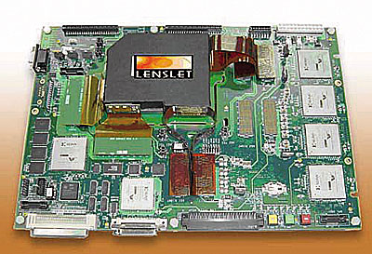
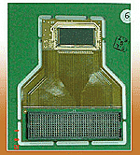
Оптический процессор Enlight256
Первый «коммерческий» оптический процессор Enlight256 является по принципу действия именно аналоговым (!) оптическим вычислителем.
Пространственный оптический
модулятор Ablaze - "сердце" и "мозг" вычислителя Enlight256

Slide 24
Enlight256:
Ядро этого процессора – оптическое, а входная и выходная информация представляется в электронном виде. Ядро состоит из 256 VCSEL-лазеров, пространственного модулятора света, набора линз и приемников. Производительность процессора составляет 8 триллионов операций в секунду: за один такт (8 нс) процессор умножает 256-байтный квант на матрицу 256 x 256.

Slide 25
Биокомпьютеры и биопроцессоры
Биокомпьютер — компьютер, который функционирует как живой организм или содержит биологические компоненты и использующий в качестве вычислительных элементов белки и нуклеиновые кислоты, реагирующие друг с другом.
Создание биокомпьютеров основываются на направлении в исследовании — молекулярные вычисления..

Slide 26
Архитектура биокомпьютера
1. Химический. Аналог вкусовых рецепторов. Сродни языку, химические датчики способны улавливать состав того или иного вещества, пропускаемого через фермент.
2. Оптический. Подобно глазам, белок может определить вид вещества и даже его форму.
3. Механический датчик служит для осязательных рефлексов. Благодаря такому сенсору машина может двигаться и принимать какие-либо решения после срабатывания других датчиков;
4. Электрический сенсор служит для передачи сигнала с датчика на следующий компонент биокомпьютера.

Slide 27
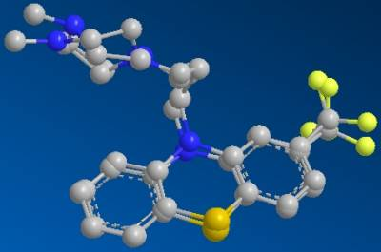
Биологические датчики
Ученые решили использовать в качестве биодатчиков белковые соединения. Особенность такого датчика - упругость, которая различна во всех направлениях.

Slide 28
Архитектура биопроцессора
Все подчиняется правилам обычного вычислительного процесса. Он состоит из трех шагов:
получение входных данных;
обработка результатов;
исполнение какого-либо решения.
Биопроцессор состоит из специального белкового раствора, который способен непрерывно менять свое состояние. Это не что иное, как аналог транзисторного цифрового камня.

Slide 29
Достоинства биопроцессоров:
1. Быстродействие. Биопроцессор мгновенно принимает решения, которые не под силу цифровому процессору.
2. Надежность. Если кремниевый процессор мог допускать ошибки при вычислениях, биопроцессор практически не ошибается в своих преобразованиях.
3. Компактность. Размеры очень малы. Благодаря тому, что производители научились наслаивать белковую структуру, габариты такого камешка могут быть сопоставимы по размеру с каплей воды.
4. Исключительно низкое энергопотребление.

Slide 30
Недостатки биопроцессоров:
1. Трудоемкое производство;
2. Высокая цена;
3. Сложность со считыванием результатов - современные способы определения кодирующей последовательности не совершенны, сложны, трудоемки и дороги;
4. Низкая точность вычислений, связанная с возникновением мутаций, прилипанием молекул к стенкам сосудов и т.д;
5. Невозможность длительного хранения результатов вычислений в связи с распадом ДНК в течение времени.

Slide 31
Память биокомпьютера
(«живая» память)
Очень важной составляющей биокомпьютера является машинная память. Она также имеет белковую структуру, но уже более неприхотливую. Микролазер, который прикреплен к пленке с ферментом, прожигает белок, изменяя его свойства (опять же обратимо).
Если подсчитать предельный объем такой памяти в цифровом формате, то мы получим цифру 10^64 бит/см^3, что равняется объему нескольких десятков тысяч книг. Единственный недостаток такой памяти - ее цена и трудоемкое производство.

Slide 32
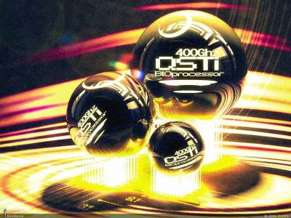
Модель биопроцессора:

Slide 33
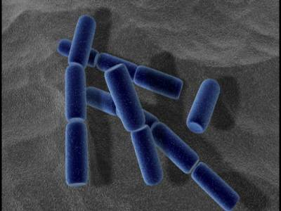
Состав белковых соединений
В биодатчиках применяются белки из так называемых архебактерий.
Архебактерии

Slide 34
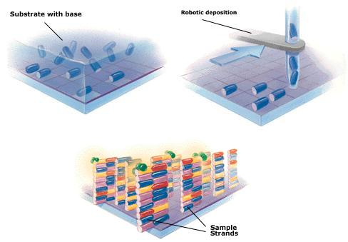
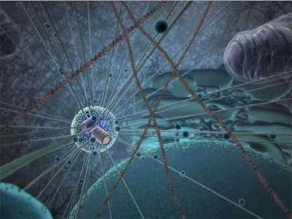
Типы биокомпьютеров (биопроцессоров):
Существуют два основных вида биокомпьютеров (биопроцессоров):
ДНК-компьютер
Клеточный компьютер

Slide 35
ДНК-процессор
Так же, как и любой другой процессор, ДНК-процессор характеризуется структурой и набором команд. В нашем случае структура процессора – это структура молекулы ДНК. А набор команд – это перечень биохимических операций с молекулами.

Slide 36
Клеточный компьютер
Клеточные компьютеры представляют собой самоорганизующиеся колонии различных "умных" микроорганизмов, в геном которых удалось включить некую логическую схему, которая могла бы активизироваться в присутствии определенного вещества.
Для этой цели идеально подошли бы бактерии, стакан с которыми и представлял бы собой компьютер. Такие компьютеры очень дешевы в производстве. Им не нужна столь стерильная атмосфера, как при производстве полупроводников.

Slide 37
Клеточный компьютер
Главным свойством компьютера такого рода является то, что каждая их клетка представляет собой миниатюрную химическую лабораторию. Если биоорганизм запрограммирован, то он просто производит нужные вещества. Достаточно вырастить одну клетку, обладающую заданными качествами, и можно легко и быстро вырастить тысячи клеток с такой же программой.
Основная проблема, с которой сталкиваются создатели клеточных биокомпьютеров, - организация всех клеток в единую работающую систему.

Slide 38
Применение биокомпьютера:
В науке
В образовании
В системах управления
В системах проектирования;
В прогнозировании
и т.д.

Slide 39
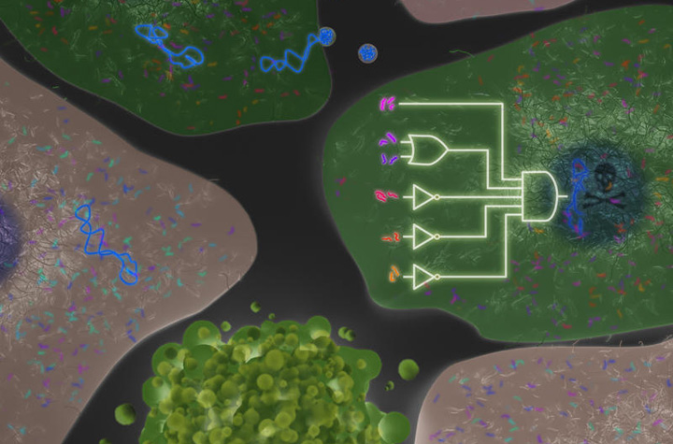
Спасибо за внимание

